Slide 1
网 络 安 全
讲 千 百 次 不 如 打 一 次
Notes:
各位领导合规性的、被动防御式的这种网络安全培训和方案大家应该听了千百遍了；那我们今天从实战攻防的角度来谈下网络安全问题，那“上面这句话”能很好的代表实战攻防的意义；
下面就开始我今天的宣讲

Slide 2
从网络实战攻防角度探索网络攻击
通过实战攻防，看真实安全状态
面对实战攻防，协同防守应如何开展
以运营角度看网络安全防护
CONTENTS
Notes:
今天的分享，主要是这4个方面 。。读一遍 主要讲下网络攻击流程及常用的攻击手段、套路，通过简单的描述几个经典攻击方案来从实战攻防中看我们的网络安全；

Slide 3
从网络实战攻防角度探索黑客攻击
1
CONTENTS

Slide 4




攻击目标单位及系统的选择
门户网站
邮件系统
线上教育类系统
等保三级及以上系统
Notes:
门户网站，这个不用多解释，是一个单位的门脸，它出了问题，单位从社会舆论上会很难堪；对于政府单位，可能影响政府机构的公信力。
邮件系统，里边包含单位内部大量的资料，包括各类敏感的信息，比如通讯录、内部敏感工作内容，信息系统资产、甚至信息系统的账号密码。
线上教育类系统，承载着老师授课、学生听课、学习等资源，它出了问题，直接影响的老师的课程计划打乱、学生的学习资源丢失。
等保三级以上的信息系统，教育等行业的重要信息系统。

Slide 5
网络攻击的目的
攻破业务系统安全防御
不限攻击路径，不限攻击手段
以提权、控制业务、获取数据为最终目的
旁站攻击
暴力破解
WEB渗透
邮箱渗透
内网攻击
……
Notes:
由此看来，网络攻击过程不是瞎打，盲打，需要掌握一定的原则
那么我们总结下来，网络攻击的定义包含这么几部分：
首先，它是由多领域技术高手组成攻击队，采用“不限攻击路径，不限制攻击手段”的攻击方式，而形成的“有组织”的网络攻击行为，以获取目标系统的最高控制权为目标，

Slide 6
实战攻击中的“助推剂”
内网APT攻击毫无感知
外网的0Day攻击毫无应对能力
内网弱口令现象严重
存在大量未修复的已知漏洞
受攻击面
威胁发现
响应处置
威胁分析
威胁情报未形成共享
重大安全事件尚未形成应对能力
攻击分析手段不足
固证溯源能力不强
Notes:
毫无感知的网络是最危险的，暴风雨来临的前夜最安静，没有感知代表对网络内的情况一无所知，可能你的资产数据、正在通过被攻击者肆无忌惮的获取，而你确不知道；相反，网络攻击爆发出来时却不是最危险的，因为这时候你知道要去处置，要去止损；所以网络的实战攻防可以让我们更多的关注网络安全，关注我们自己的网络主权；

Slide 7
通过实战攻防，看真实安全状态
2
CONTENTS

Slide 8
什么是高级持续威胁（APT攻击）
APT攻击一般会针对目标系统、人员、软件、硬件和设备同时执行的多角度、混合、持续性的攻击；实现系统提权、控制业务、获取数据等目标，来发现系统、技术、人员和基础架构中存在的网络安全隐患或薄弱环节。
APT组织人员并不是一般意义上的电脑黑客，其需要的是全面的攻防能力，而不仅仅是一两招很牛的黑客技术。

Slide 9
APT组织成员分工明确
情报收集、打点能力、建立据点、搭建隧道等方面能力
队员
队长
APT组织中的能力较强者，在打点或内网渗透具备高超的能力水平，有很强的组织意识，能够在攻击队工作中因地制宜、审时度势、随机应变。
内网渗透、横向移动、域渗透等方面能力
队员
一支攻击队人员一般由3人组成，设立一名队长。
其他2人则分别在情报收集、打点、内网等方面有所专长。
攻击队人员分工明确、配合默契，具备在实战中指哪打哪的能力。
Notes:
1

Slide 10
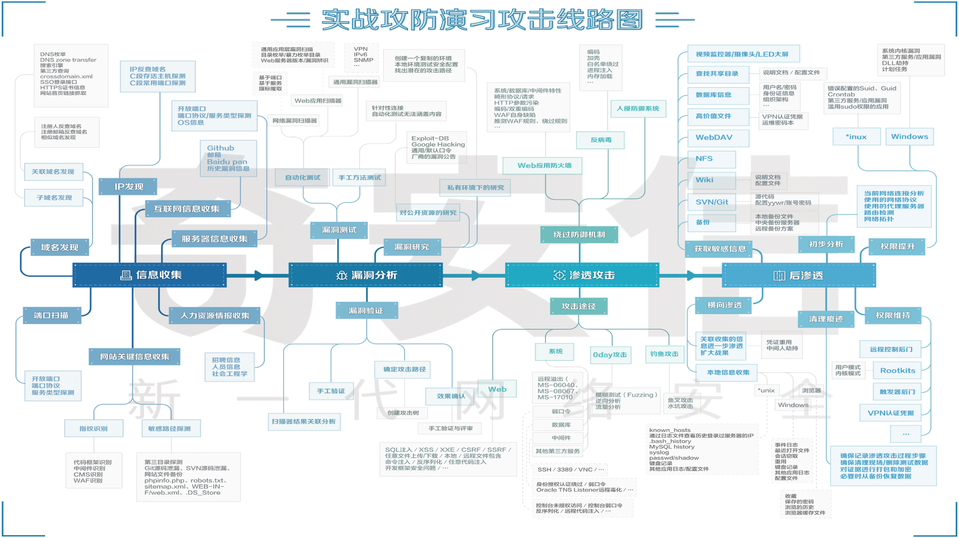

Slide 11
网络攻击“三板斧”
情报收集
建立据点
横向移动

Slide 12
情报收集
组织架构：单位部门划分、人员信息、工作职能、下属单位等
IT资产：域名、IP地址、C段、开放端口、运行服务、WEB中间件、WEB应用、移动应用、网络架构等
供应商信息：相关合同、系统、软件、硬件、代码、服务、人员等相关信息
敏感信息泄露：代码泄露、文档信息泄露、邮箱信息泄露、历史漏洞泄露信息等方面

Slide 13
建立据点——通用漏洞
在找到薄弱环节后，攻击者专家会尝试利用漏洞或社工等方法去获取外网系统控制权限，一般称之为“打
点”或撕口子
中间件漏洞
CMS系统
开发框架、组件
Weblogic
Websphere
Jboss
Tomcat
jetty
jeecms
wordpress
drupal
Trs wcm
hanweb
phpcms
Discuz
Dedecms
Struts2
Thinkphp
Spring
Shiro
fastjson
Notes:
攻击队攻击与渗透测试目的不一样，快速获取权限为主，有针对性，优先尝试高危的远程代码执行类的漏洞
cms识别出来之后找相应的利用程序

Slide 14
横向移动——建立隧道
目标可连通外网
目标服务器不能连通外网
可直接访问目标机器
反向隧道
正向http隧道
正向隧道
FRP
Ewsocks
Cobalt strike
其他
reGeorg
reDuh
自研隧道
其他
VPN
SSH隧道
Sock5代理
其他
Notes:
不能外连时进一步考虑 是否能使用端口复用

Slide 15
攻击队套路——常用的攻击战术
计算机“从来”不会犯错误，程序怎么写，逻辑便怎么执行；在一台计算机上怎样执行，在另外一台计算机也同样执行,很多情况下，当攻击者专家发现搞系统困难时，通常会把思路转到“搞人”（社工、钓鱼等）
利用弱口令获得权限
利用社工来进入内网
利用旁路攻击实施渗透
秘密渗透与多点潜伏
防守工作中，有时总部的网站防守得较为严密，网络攻击很难直面硬钢，撬开进入内网的大门。此种情况下，通常不会去硬攻城门，
而是会想方设法去找“下水道”，或者挖地道去迂回进攻。
弱密码、默认密码、通用密码和已泄露密码通常是攻击者专家们关注的重点。实际工作中，通过脆弱口令获得权限的情况占据90%以上。
有很多管理员为了管理方便，用同一套密码管理不同服务器。当一台服务器被攻陷并窃取到密码后，进而可以扩展至多台服务器甚至造成域控制器沦陷的风险。
在工作中，通常不会仅仅站在一个据点上去开展渗透工作，而是会采取不同的Webshell、后门，利用不同的协议来建立不同特征的据点。

Slide 16
攻击队三十六计——经典攻击实例
浑水摸鱼——社工钓鱼突破系统
声东击西——混淆流量躲避侦察
顺手牵羊——巧妙种马实施控制
暗度陈仓——迂回渗透取得突破
李代桃僵——旁路攻击搞定目标

Slide 17
浑水摸鱼--社工钓鱼突破系统
背景：网络攻击团队接到这样一个工作目标：某单位的学籍管理系统。通过前期踩点和信息收集发现，目标单位外网开放系统非常少，也没啥可利用的漏洞，很难通过打点的方式进入到内网。
不过还是让他们通过网上搜索以及一些开源社工库中收集到一批目标单位的工作人员邮箱列表，通过爆破获取了邮箱内容，并钓鱼伪装成内部人员群发了带有木马的邮件；有部分人员点击打开了邮件，继而使被控制了邮箱，并采用浑水摸鱼不断地获取更多的邮箱权限、系统权限，根据目标角色针对性设计钓鱼邮件，最终成功拿下目
标！
攻击过程：
弱口令获取邮箱账号权限
通过对该账号历史发送邮件筛选改造添加“附件”再发送
有针对性的发送邮件给内部其他人员
收件人打开邮件“附件”，控制更多邮箱权限
通过不断地获取更多的邮箱权限、系统权限，根据目标角色针对性设计钓鱼邮件，小D最终成功拿下目标

Slide 18
声东击西--混淆视听躲避侦察
背景：小Y和所带领的团队就遭遇了这么一次：刚刚创建的跳板几个小时内就被阻断了；刚刚上传的Webshell过不了几个小时就被查杀了。攻击打到哪儿，防守单位就根据流量威胁审计跟到哪，不厌其烦，团队始终在目标的外围打转。
没有一个可以维持的据点，就没办法进一步开展内网突破。小Y和团队分析审计设备的缺点及对方没有专业运营人员的缺点，制定了一套声东击西的攻击方案。
攻击过程：
多线开战，吸引火力
侧面攻击，直取重要权限
渗透内网，建立多个据点
横向渗透，巩固权限，备份通道
隐藏踪迹
深度潜伏

Slide 19
暗渡陈仓--迂回渗透取得突破
背景：网络安全建设较为完善的客户，通常都会严防死守、严阵以待，时时刻刻盯着从外网进来的所有流量，不管你攻还是不攻，他们始终坚守在那里。发现有可疑IP立即成段成段地封堵，一点机会都不留。此时，从正面硬刚显然不划算，攻击者一般会采取暗度陈仓的方式，绕过防守线，从其他没有防守的地方去开展迂回攻击，小M这回遇到的就是这样一个攻击目标；
小M团队在确定攻击目标后，对目标企业的域名、ip段、端口、业务等信息进行收集，并对可能存在漏洞目标进行尝试性攻击。结果发现大多数目标要么是都已关闭，要么是使用高强度的防护设备。在没有0day且时间有限情况下，小M决定放弃正面突破，采取暗度陈仓策略。
通过天眼查网站，小M了解到整个公司的子公司及附属业务分布情况，目标业务覆盖了香港、台湾、韩国、法国等地，其中香港包涵业务相对较多，极大可能有互相传送数据及办公协同的内网，故决定选择从香港作为切入点。
攻击过程：
外围信息采集，确定攻击策略
发现企业架构，确定分支突破点
利用分支与目标联系，向上渗透；
横向渗透，获取目标权限
获取价值数据

Slide 20
攻击者眼中的防守弱点
资产混乱，隔离策略不严格
通用中间件未修复漏洞太多
边界设备成为进入内网的缺口
内网管理设备成扩大战果突破点
通过中间件来看，Weblogic、Websphere、Tomcat、Apache、Nginx、IIS都有使用。Weblogic应用比较广泛，因存在反序列化漏洞，所以常常会被作为打点和内网渗透的突破点
从边界设备来看，大部分行业都会搭建VPN设备，可以利用VPN设备的一些SQL注入、加账号、远程命令执行等漏洞开展攻击，亦可以采取钓鱼、爆破、弱口令等方式来取得账号权限，最终绕过外网打点环节，直接接入内网实施横向渗透。
从内网系统和防护设备来看，大部分行业都有堡垒机、自动化运维、虚拟化、邮件系统和域环境，虽然这些是安全防护的集中管理设备，但往往由于缺乏定期的维护升级，反而都可以作为开展权限扩大的突破点。
很多客户对自身资产情况比较混乱，没有严格的访问控制（ACL）策略，且办公网和互联网之间大部分相通，可以直接使远程控制程序上线。
几乎所有行业的下级单位和上级单位的业务网都可以无策略控制完全互通，攻击者往往可以轻易地实现实施从子公司入侵母公司，从一个部门入侵其他部门的策略。

Slide 21
面对实战攻防，协同防守应如何开展
3
CONTENTS

Slide 22
防守工作“三步走”
备战阶段-不打无准备之仗
实战阶段-全面监测及处置
战后整顿-实战之后的改进

Slide 23
备战阶段——不打无准备之仗
系统资产梳理
安全基线检查
网络安全策略检查
Web安全检测
关键网络安全风险检查
安全措施梳理和完善、应急预案完善与演练等
首先充分地了解自身安全防护状况与存在的不足
技术方面：及时发现安全隐患和薄弱环节，有针对性地开展自查工作，进行安全整改加固
管理方面：建立合理的安全组织架构、建立有效的工作沟通机制
运营方面：成立防护工作组并明确工作职责，责任到人
组织架构：明确工作职责
具体工作小组：针对性地制定工作计划、技术方案、工作内容，责任到人，明确到位
实时作战指挥群：实现快速、有效的工作沟通和信息传递
开展并落实技术检查、整改和安全监测、预警、分析、验证和处置等运营工作，加强安全防护工作
必须以监测发现安全威胁、漏洞隐患为前提
全流量安全威胁检测分析系统是防护工作的重要关键节点，并以此为核心，有效地开展相关防护工作。

Slide 24
实战阶段——全面监测及处置
做好全局性分析研判工作
全面布局安全监测预警
提高事件处置效率效果
核心环节
人员要具备攻防技术能力，熟悉网络和业务
发挥专家和指挥棒的作用
向前，对监测人员发现的攻击预警进行分析确认并溯源
向后，指导协助事件处置人员对确认的攻击进行处置。
在网络边界、内网区域、应用系统、主机系统等方面全面布局安全监测手段
尽量多使用全流量威胁检测、网络分析系统、蜜罐、主机加固等手段，只要不影响业务，监测手段越多元化越好。
安全事件发生后，最重要的是在最短时间内采取技术手段遏制攻击、防止蔓延。
事件处置环节，应联合网络、主机、应用和安全等多个岗位人员协同处置。

Slide 25
战后整顿——实战之后的改进
攻击结束也是防护工作改进的开始
全面复盘分析，总结经验、教训
加固安全漏洞隐患，完善安全防护措施，优化安全策略，强化人员队伍技术能力

Slide 26
防守队应对的常用策略
防微杜渐——防范被踩点
收缩战线——收敛攻击面
纵深防御——立体防渗透
守护核心——找到关键点
洞若观火——全方位监控
尽量防止本单位敏感信息泄露在公共信息平台，加强人员安全意识，不准将带有敏感信息的文件上传至公共信息平台
安全意识培训
安全运营部门应定期在一些信息披露平台搜索本单位敏感词，查看是否存在敏感文件泄露情况
全流量网络监控：任何攻击都要通过网络，并产生网络流量
主机监控：任何攻击最终都会落到主机（服务器或终端）上
日志监控：对系统和软件的日志监控同样必不可少
情报监控：高端攻击者会用0day或Nday漏洞来打击目标系统、穿透所有防守和监控设备，防守者对此往往无能为力
门用于防盗，窗户没关严也会被小偷得逞
防守者一定要充分了解自己暴露在互联网的系统、端口、后台管理系统、与外单位互联的网络路径等信息
核心目标系统是攻击者的重点攻击目标，也应重点
防护，须针对重点目标系统做一次交叉渗透测试，充
分检验目标系统的安全性。协调目标系统技术人员及
专职安全人员，专门对目标系统的进出流量、中间件
日志进行安全监控和分析。
战争中的纵深防御理论就很适用于网络防守。互联网端防护、内外部访问控制（安全域间甚至每台机器之间）、主机层防护、重点集权系统防护、无线网络防护、外部网络接入防护甚至物理层面的防护，通过层层防护，尽量拖慢攻击者扩大战果的时间，将损失降至最小。

Slide 27
以运营角度看网络安全防护
4

Slide 28

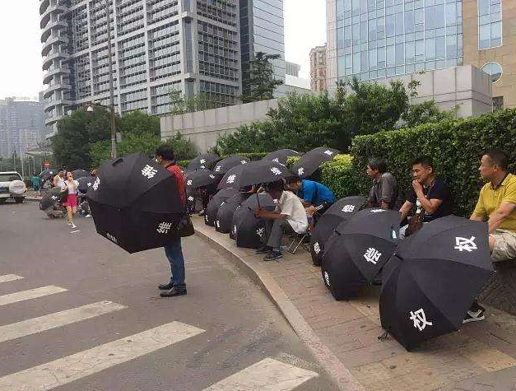

网络安全“责任机制”要健全
建筑行业责任机制
网络安全行业责任机制
√
√
服务器提供方
网络设备提供方
云平台提供方
集成商
操作系统提供方
数据库提供方
安全系统提供方
应用系统提供方
……
√
√
设计方
监理方
开发商
材料提供方
……
√
业主方
√
√
业主方
“网络安全责任机制”未能包含第三方是现阶段最大的问题

Slide 29

责任之重，受责之痛
谁建设
谁负责
谁主管
谁负责
谁运营
谁负责
Notes:
责任不可推卸，

Slide 30
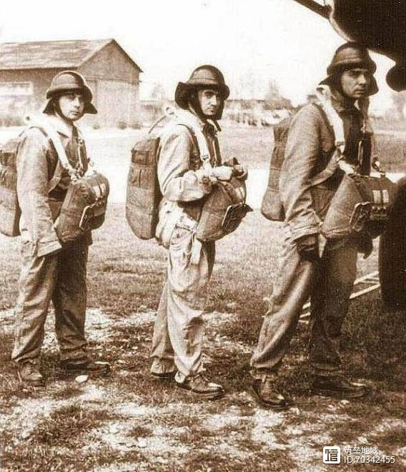

关于“主体责任”在二战中的实例
二战中最悲剧的伞兵部队:首次出征一枪没放,指挥官却摔死了!

Slide 31


防护要点1：规划先行
“四有”有效保障信息化安全并形成PDCA的良性循环。
全局规划，安全内生，用户&业务视角的基于最佳实践的网络安全规划、协同联动、全面防护、预算清晰。
基于清晰合理的规划，合理投资，并可在不增加投资的情况下，通过提升整体防护水平，提高ROI。
有规划
有经费
PDCA
良性循环
业务和安全聚合应变，人、物、事聚合应变，基于SOP和评价指标体系的闭环安全运营体系。
内部人员能力提升、外部服务人员招聘、第三方安全服务引入，在合理预算前提下全面提升人的能力。
有运营
有人手
Notes:
我们参考项目管理领域PDCA的思想，提出了有规划、有经费、有人手、有运营的良性循环，以全局规划为起点，保障后续的经费申请、人员培养和安全运营，在我们这个PDCA良性循环之中安全规划显得尤为重要，那如何开展我们的安全规划才能取得领导认可，申请到合适的预算资金支持呢？

Slide 32
防护要点2--明确的网络安全责任划分机制
明确主体
定义责任
确认责任
各担其责
一、网络运营者应按照网络安全等级保护制度履行“网络安全保护义务”，特别是制定和优化安全管理制度（以及信息实名与保护制度等），实现对有限人财物的合理配置，并精确到“直接负责的主管人员和其他直接责任人员”，否则有可能承担从警告、罚款到关停、吊销直至刑事责任。
落实网络安全责任制，明确责任主体、网络安全标准，保护对象、保护层级、保护措施。
管理责任
基础建设责任
运营责任
监管责任
网络运营者、产品\服务提供者、产业开发商，各自履行网络安全责任义务。
二、网络产品/服务提供者需应对国家标准的“强制性要求”，实现质量（缺陷、漏洞、期限）、服务（保密、水平）的协议层面符合；涉及网络关键设备和网络安全专用产品的，法律服务人员还可提供对认证检测资质与评测协议的审查、目录时效性等方面的法律支持。

Slide 33

防护要点2--明确的网络安全责任划分机制
主体责任服务商
明确网络安全责任机制的效益
一：网络安全的建设单位的权益得到根本性保障。
二：网络安全建设的效果得到根本性验证。
三：网络安全行业健康的发展。

Slide 34
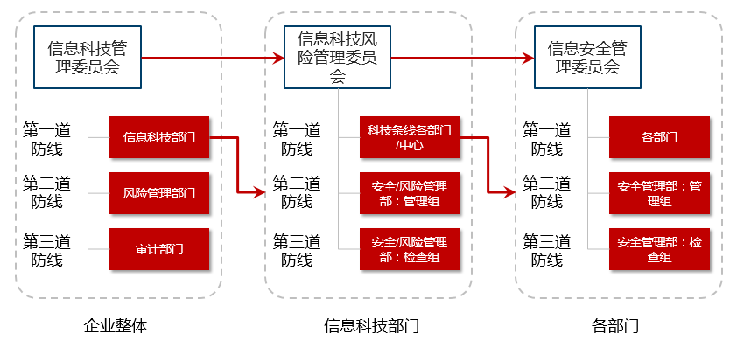
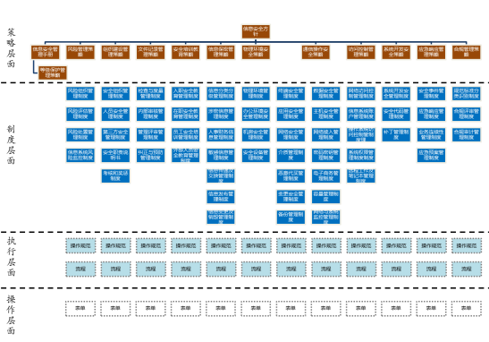
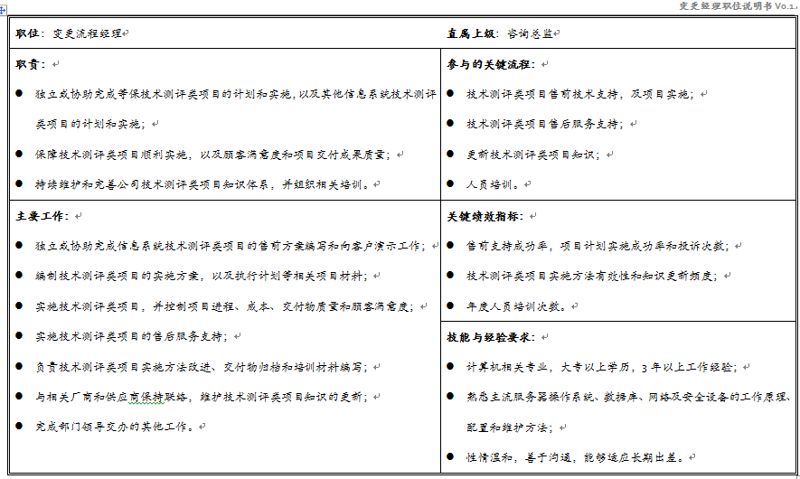
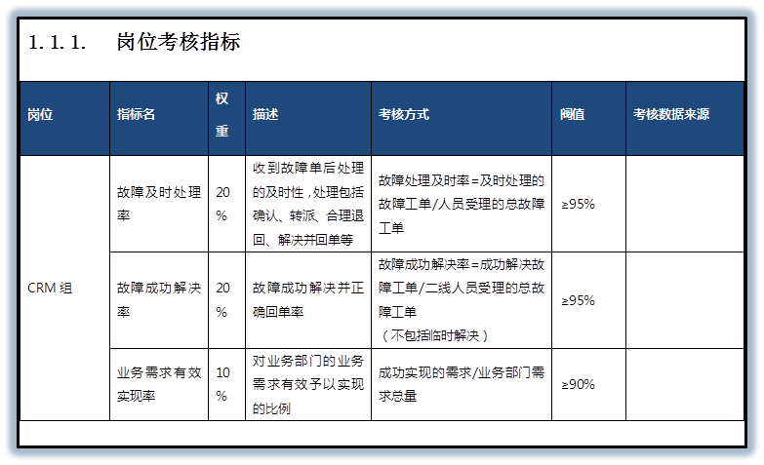
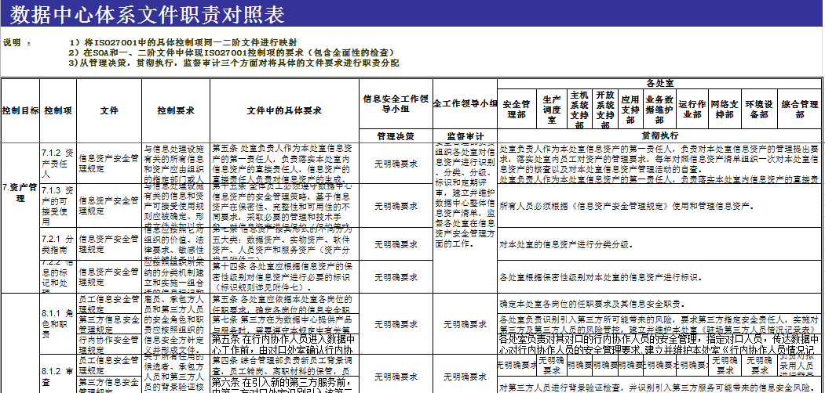
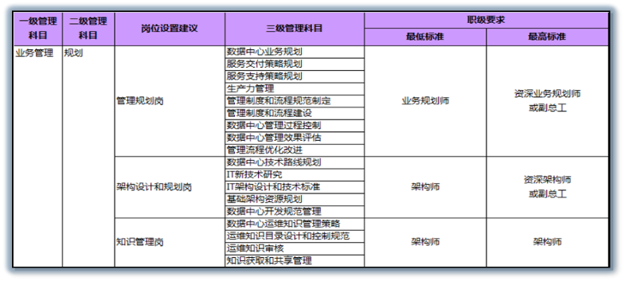
防护要点3--精确管理
1
根据安全管理需求及实际情况，优化和完善网络安全管理组织设计
2
识别内部和外部服务商、用户、第三方服务商安全责任及职责划分
样本展示
3
设计角色胜任力模型，为每个角色编制能力说明书和安全关键绩效指标
4
将安全控制的关键要素与岗位能力和关键绩效指标相结合，形成切实有效的岗位职责矩阵
Notes:
SOP式的责任分解流程

Slide 35
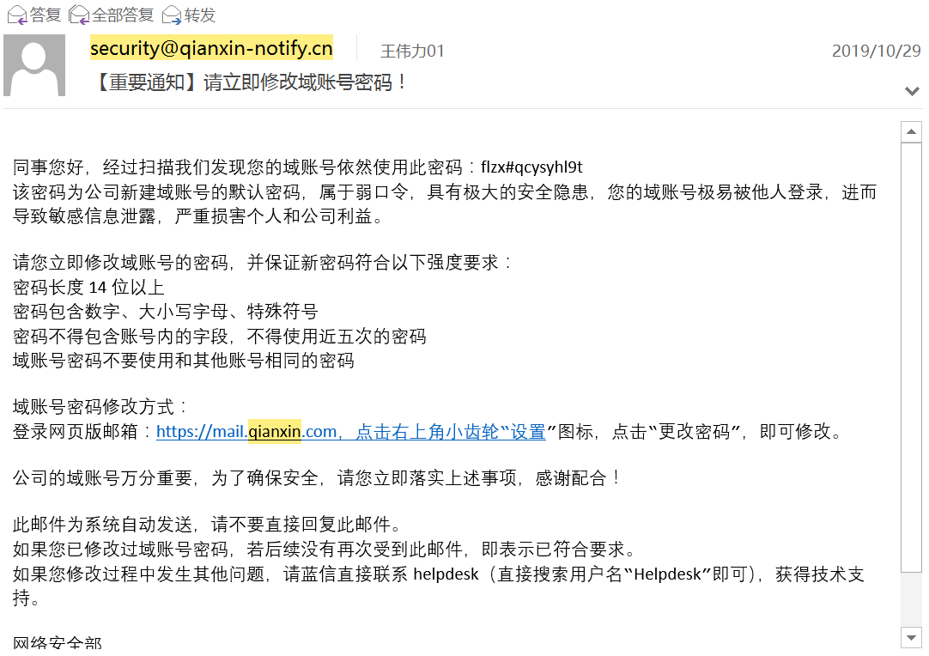
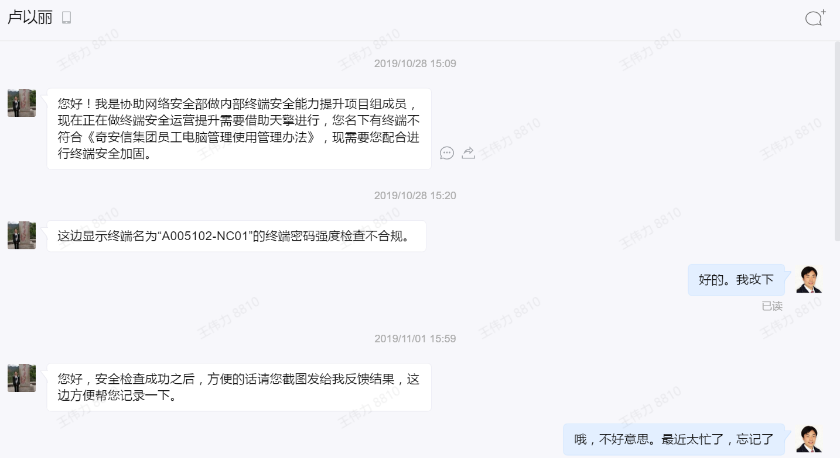
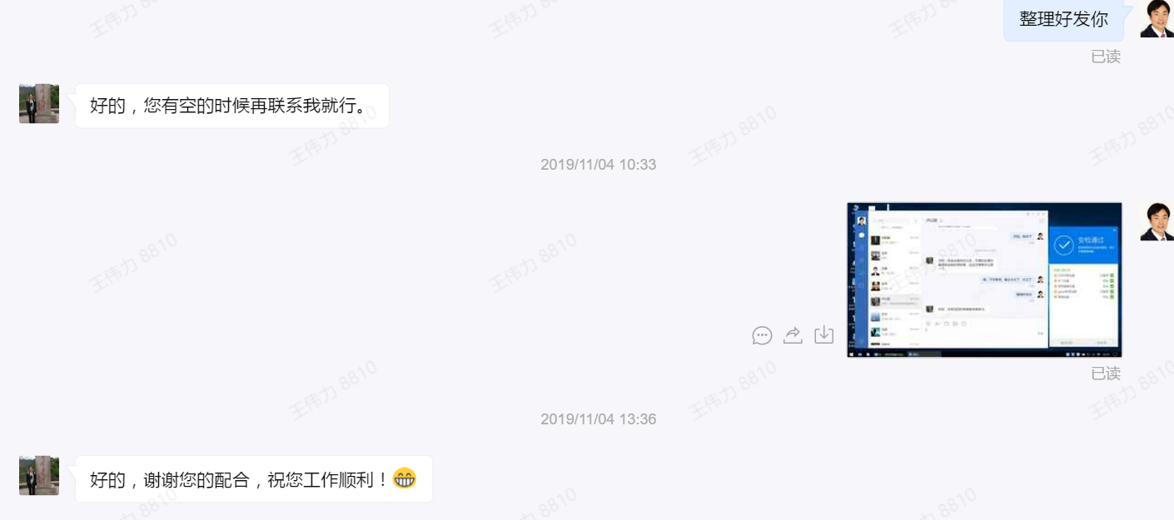
防护要点3：精确管理
Notes:
基于SOP的安全事件处置流程如下，以账号口令不合规为例，我们可以通过邮件、蓝信等多渠道提示对应人员进行修改，在SOP规定时间未完成修改将再次提醒，并要求对应人员将修改后的合规截图进行反馈，形成安全事件处置的完整闭环。

Slide 36



























防护要点4—协同联动/SOAR运营体系
办公环境
企业资源
网络与安全
桌面电脑和笔记本
目录服务
VPN 连接
VPN
云计算
设备安全管理
邮件安全管理
企业专有设备
Wi-Fi
证书和PKI
内容过滤
内部部署
终端设备零散部署
信息资源分散无管理
智能手机
Web
安全设备无联动无调度
反病毒／
恶意软件
企业内容
业务安全管理
内容安全管理
邮件
外围设备
邮件系统
Wi-Fi 网络
服务器
内容
SQL
平板电脑
DNS
应用
桌面电脑管理
数据安全管理
SDK
系统信息
及事件管理
DHCP

Slide 37
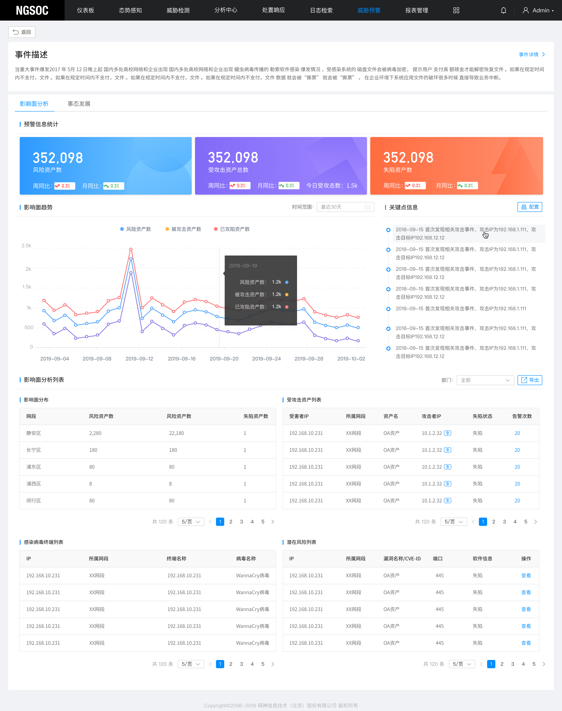
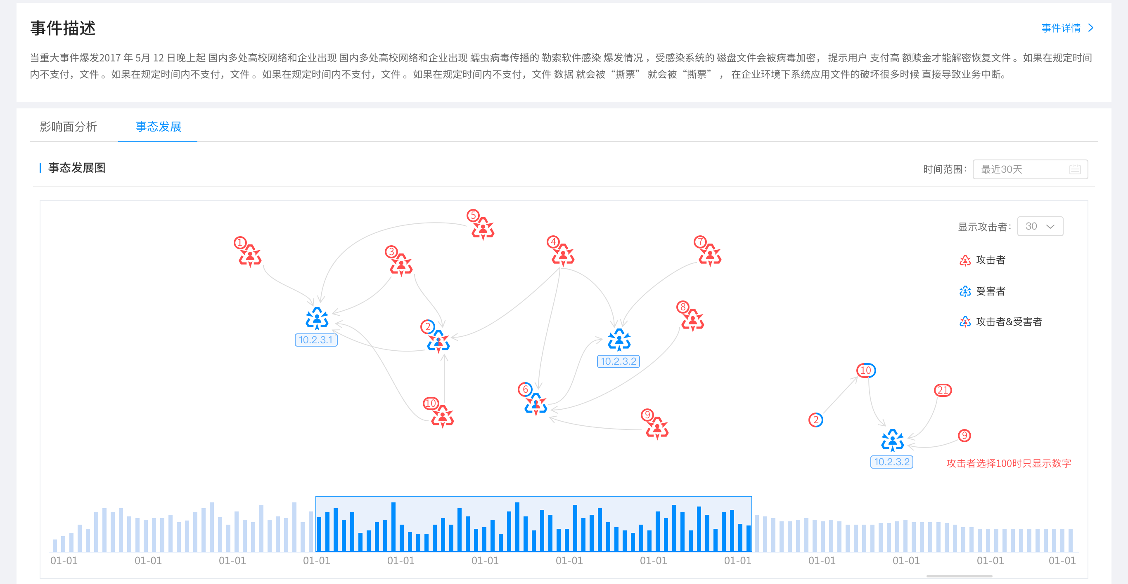
防护要点4--协同联动/内外协同
威胁预警过程：
事件发生
事件定级
输出预警包
快速评估
启动处置
预警结束
扩散情况
关键里程碑
发展趋势
受攻击资产
潜在风险点
威胁预警功能将奇安信重大网络安全事件预警能力赋能到客户内部，帮助客户快速完成风险评估，了解威胁分布、事态发展及传播路径，并提供持续监测能力，提升威胁事件应对效率，从容应对重大威胁事件。
Notes:
除了安全事件的自动处置，我们还必须考虑将关口前移，在安全事件发生之前进行处置，这块就需要进行内外协同，安全厂家在重大安全事件爆发后快速发布专用的威胁预警包，比如勒索病毒爆发时，将安全预警包导入安全运营平台后，平台就可针对性的展示本次勒索病毒的发展趋势、关键里程碑、受攻击资产、扩散情况、潜在风险点等信息，而不需要安全人员进行过多的人工分析，将大量分析工作交给工具完成，安全人员专注与问题处理，提高处置效率。

Slide 38
将团队、流程、数据、工具整合在一起。
通过自动执行重复性任务，使分析人员将注意力放在更多关键任务，从而更智能地工作。
通过自动检测、调查和响应更快的作出响应并减少停留时间。
通过整合现有的安全基础设施加强防御，使每个部分都成为积极的参与者。

Slide 39
新管理模式
由数据驱动，实现对各方面要素的有效管理
发现和规避攻击，克服人的不可靠性，弥补人的能力不足
Notes:
我们有了规划、平台、数据、协同联动，已经形成了一个完整的闭环，是否就能保障整体安全运营呢？
我们觉得还不够，上述闭环会遭受各类外界因素的打破，我们还需要通过管理对这个闭环进行保障。这里所说的管理是一种新的管理模式，是由数据驱动的，实现对各方面要素的有效管理的一种新模式，包含组织内的不同部门之间的协同。
同时这种新的管理模式可以发现和规避攻击，克服人的不可靠性，弥补人的能力不足。如何克服人的不可靠性，弥补人的能力不足我们觉得需要通过制度实现。

Slide 40
THANKS!
让网络更安全
让世界更美好
www.qianxin.com

